Slide 1

Distribuição de Probabilidade Normal
Universidade Federal do Paraná
Campus Avançado de Jandaia do Sul
Estatística
Dr. Landir Saviniec
E-mail: landir.saviniec@gmail.com
Homepage: github.com/lansaviniec
Setembro de 2018

Slide 2
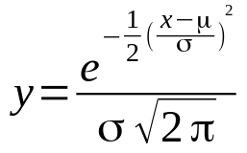

Distribuição de Probabilidade Normal
Nesta parte, discutiremos distribuições de dados cujos valores são contínuos e o histograma de distribuição de probabilidade tem o formato de sino e pode ser descrito pela seguinte função matemática:
Em que:
x : é uma variável aleatória de dados cujos valores são contínuos.
: é a média populacional dos dados.
: é o desvio padrão populacional dos dados.
e : é uma constante cujo valor é aproximadamente 2.71828.
: é uma constante cujo valor é aproximadamente 3.14159.

Slide 3
Exemplo 1
Máquina 1 |  | Máquina 2
995.1 | 987.5 | 970 | 980.4
990 | 990.6 | 976 | 965
985 | 991 | 973.4 | 999
991 | 993 | 978 | 983.7
992.5 |  | 987 | 972
993 |  | 982.5 | 969.8
992 |  | 979 | 967.5
988.5 |  | 983 | 984
987 |  | 986 | 976
988 |  | 983 | 976.3
989 |  | 980 | 977
991 |  | 977.4 | 985
994 |  | 986 | 988.4
996 |  | 989 | 991
987.8 |  | 974 | 995
989 |  | 977
992 |  | 979
995 |  | 994
996 |  | 990
998 |  | 981.4
A tabela ao lado apresenta uma amostra de pesos (em gramas) de pacotes de café embalados por duas máquinas 1 e 2. Os histogramas a seguir mostram as distribuições dos dados das duas máquinas.

Slide 4


Exemplo 1
Histograma dos pacotes de café embalados pela máquina 1.

Slide 5

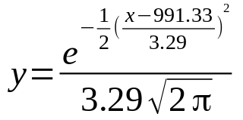

Exemplo 1
Aproximando o histograma da máquina 1 por uma distribuição normal.

Slide 6


Exemplo 1
Histograma dos pacotes de café embalados pela máquina 2.

Slide 7

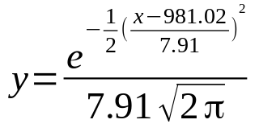

Exemplo 1
Aproximando o histograma da máquina 2 por uma distribuição normal.

Slide 8
Interpretando áreas como probabilidades
A área abaixo da curva de uma distribuição de probabilidade contínua é igual a 1.
Há uma correspondência entre área e probabilidade, de modo que probabilidades podem ser encontradas analisando-se áreas abaixo da curva da distribuição de probabilidade.

Slide 9
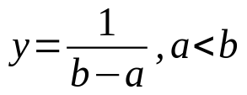
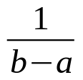


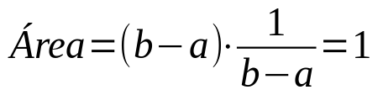




Distribuição de Probabilidade Uniforme
Em uma distribuição uniforme, os dados se espalham uniformemente sobre uma faixa de valores (a, b) possíveis. O histograma de uma distribuição uniforme possui um formato retangular. A função que descreve uma distribuição uniforme é dada por:
Cujo histograma é:

Slide 10
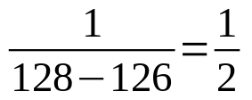
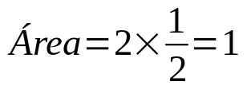


Exemplo 2
Uma companhia de energia fornece eletricidade com voltagens que são uniformemente distribuidas entre 126 e 128 volts. Isto é, se medirmos a voltagens em diferentes horários, podemos obter um valor entre 126 e 128, e qualquer valor nesse intervalo tem a mesma chance de ser observado. Se representarmos esses valores aleatórios pela variável x, temos o seguinte histograma de probabilidades.

Slide 11




Exemplo 2
a) Ache a probabilidade de que em uma observação aleatória o nível de voltagem encontrado seja menor que 126.5 volts.

Slide 12



Exemplo 2
b) Ache a probabilidade de que em uma observação aleatória o nível de voltagem encontrado esteja entre 126.5 e 127.5 volts.

Slide 13




Exemplo 2
c) Ache a probabilidade de que em uma observação aleatória o nível de voltagem encontrado seja exatamente 127 volts.
Isto é, em um distribuição de probabilidade contínua, a probabilidade de um único valor ocorrer é zero, pois há infinitos valores na
população, e a probabilidade de um valor específico ocorrer é .

Slide 14


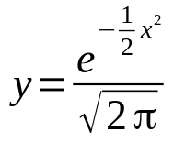
Distribuição de Probabilidade Normal Padrão
É um caso particular da distribuições normal onde a média é e o desvio padrão é . Substituindo esses valores na função da distribuição normal, resulta em:
Em que:
x : é uma variável aleatória contínua.
e : é uma constante cujo valor é aproximadamente 2.71828.
: é uma constante cujo valor é aproximadamente 3.14159.

Slide 15
Exemplo 3
Temperatura observada (ºC)
-0.41 | 1.6 | -0.1 | -2.3
-1.42 | -1.15 | 1.2 | -0.5
-0.11 | -0.76 | 1.4
0.1 | -0.25 | -0.48
-0.9 | 1.8 | 0.59
-0.85 | -1 | 1.46
1.11 | -0.73 | -0.52
0.2 | 0.68 | 0.12
1.3 | 0.73 | 0.01
2.3 | 1.82 | 0.07
0.3 | -0.73 | 1.17
-1.48 | 0.29 | -1.21
-0.84 | -0.63 | -0.21
-1.9 | -0.6 | 0.51
1.13 | -0.2 | 0.95
-1.44 | 0.97 | 0.64
-0.82 | 0.41 | 1.9
0.75 | 1.02 | 0.1
-0.47 | -0.17 | -2
-1.5 | 0.46 | -1.6
A tabela ao lado apresenta uma amostra de 62 medidas (em °C) de termômetros no ponto de congelamento da água. Devido a erros, alguns termômetros apresentam leituras com valores abaixo de 0 °C (temperaturas negativas) e outros apresentam leituras com valores acima de 0 °C (temperaturas positivas).

Slide 16


Exemplo 3
a) Construa um histograma para as temperaturas lidas pelos termômetros no ponto de congelamento da água.

Slide 17

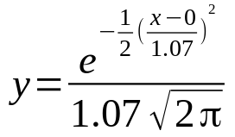




Exemplo 3
b) Visto que o histograma de temperaturas dos termômetros parece seguir uma distribuição normal. Aproxime este histograma por uma distribuição normal padrão.

Slide 18





Exemplo 3
c) Usando a distribuição normal padrão, ache a probabilidade de que um termômetro selecionado aleatóriamente apresente, no ponto de congelamento da água, uma leitura menor que 1.27 °C.
Isto é, se selecionarmos uma grande quantidade de termômetros aleatoriamente e fizermos a leitura da temperatura da água no ponto de congelamento, 89,8% deles apresentarão valores menores que 1.27 °C.

Slide 19
Exemplo 3
d) Ache a probabilidade de que um termômetro selecionado aleatóriamente apresente, no ponto de congelamento da água, uma leitura maior que 1.27 °C.
Isto é, em uma seleção aleatória de termômetros, 10.2% deles apresentarão leituras com valores maiores que 1.27 °C.

Slide 20




Exemplo 3
e) Ache a probabilidade de que um termômetro selecionado aleatóriamente apresente, no ponto de congelamento da água, uma leitura entre -1 °C e 1.27 °C.

Slide 21
Distribuição de Probabilidade Normal Padrão
Esta distribuição é fundamental em Estatística, pois podemos converter qualquer distribuição normal em uma distribuição normal padrão usando os scores z.

Slide 22
Exercício 1
Meça a altura de todos os colegas da sala, construa um histograma e verifique se este possui a forma de uma Distribuição Normal. Caso sim. Aproxime os dados por uma Distribuição Normal com médio e desvio padrão estimados pela amostra. Para isto, use uma planilha eletrônica para construir a tabela de distribuição das probabilidades e plotar o gráfico correspondente.

